Slide 1
BẢO VỆ ĐỒ ÁN
Thiết kế và triển khai website
Topic: Thương mại điện tử, bán sách

Slide 2
Nội dung
Mô tả bài toán và phạm vi sử dụng
Kiến trúc và công nghệ triển khai
Các chức năng của hệ thống
Thiết kế (CSDL, UI, …)
Demo sản phẩm
Notes:
h

Slide 3
1.Mô tả bài toán và phạm vi sử dụng

Slide 4
1. Mô tả bài toán và phạm vi sử dụng
1.1 Mô tả bài toán
1.2 Phạm vi sử dụng

Slide 5
2. Kiến trúc và công nghệ triển khai

Slide 6
2. Kiến trúc và công nghệ triển khai
2.1 Kiến trúc
  Mô hình MVC(Model - View - Controller)
2.2 Công nghệ triển khai
  Ngôn ngữ web: HTML, CSS, PHP
  Các framework: Bootstrap 4.6, Laravel 8
  Cơ sở dữ liệu: Mysql

Slide 7
3. Các chức năng của hệ thống

Slide 8
3. Các chức năng của hệ thống
3.1 Người dùng
  Đăng ký
  Đăng nhập
  Tìm kiếm sản phẩm
  Order những sản phẩm không có tại cửa hàng
  Mua và thanh toán online những sản phẩm hiện có tại cửa hàng
  Xem và cập nhật thông tin cá nhân
  Đổi mật khẩu
  Đặt lại mật khẩu

Slide 9
3. Các chức năng của hệ thống
3.1 Nhà quản lý
  Truy cập vào trang quản lý
  Xem, thêm, sửa, xóa sản phẩm
  Xem, them, sửa, xóa thể loại sản phẩm
  Theo dõi doanh thu, sản phẩm đã được thanh toán.
  Xem, sửa, xóa đơn đăng ký mua hàng

Slide 10
3. Các chức năng của hệ thống
3.1 Nhà quản trị
  Thêm tài khoản admin cho trang web
  Quản lý người dùng: Xem thông tin cá nhân, xóa tài khoản

Slide 11
4. Thiết kế

Slide 12
4. Thiết kế
4.1 Thiết kế Ui
  Chiều rộng tối đa của trang web: 1920px
  Chiều rộng tối đa của trang quản lý: 1920px
  Trang web hỗ trợ responsive tối đa đến tablet
  Ngôn ngữ: Tiếng Việt
  Font: Gill San, Bahnschrift(Ba síp)
  Màu sắc:
    Màu nền: #ffffff
    Màu nền header: #002060
    Màu nền footer: #ffffff
  Thời gian hiển thị: Y/m/d H:i:s

Slide 13
4. Thiết kế
4.2 Thiết kế CSDL
  Các bảng
    Phân quyền (phanquyen)
    Người dùng (Users)
    Order (order)
    Doanh thu (financial_management)
    Thông tin người dung (user_information)
    Giỏ hàng (shopping_cart)
    Sách (sach)
    Thể loại sách (theloaisach)
    Đặt lại mật khẩu (reset_password)

Slide 14
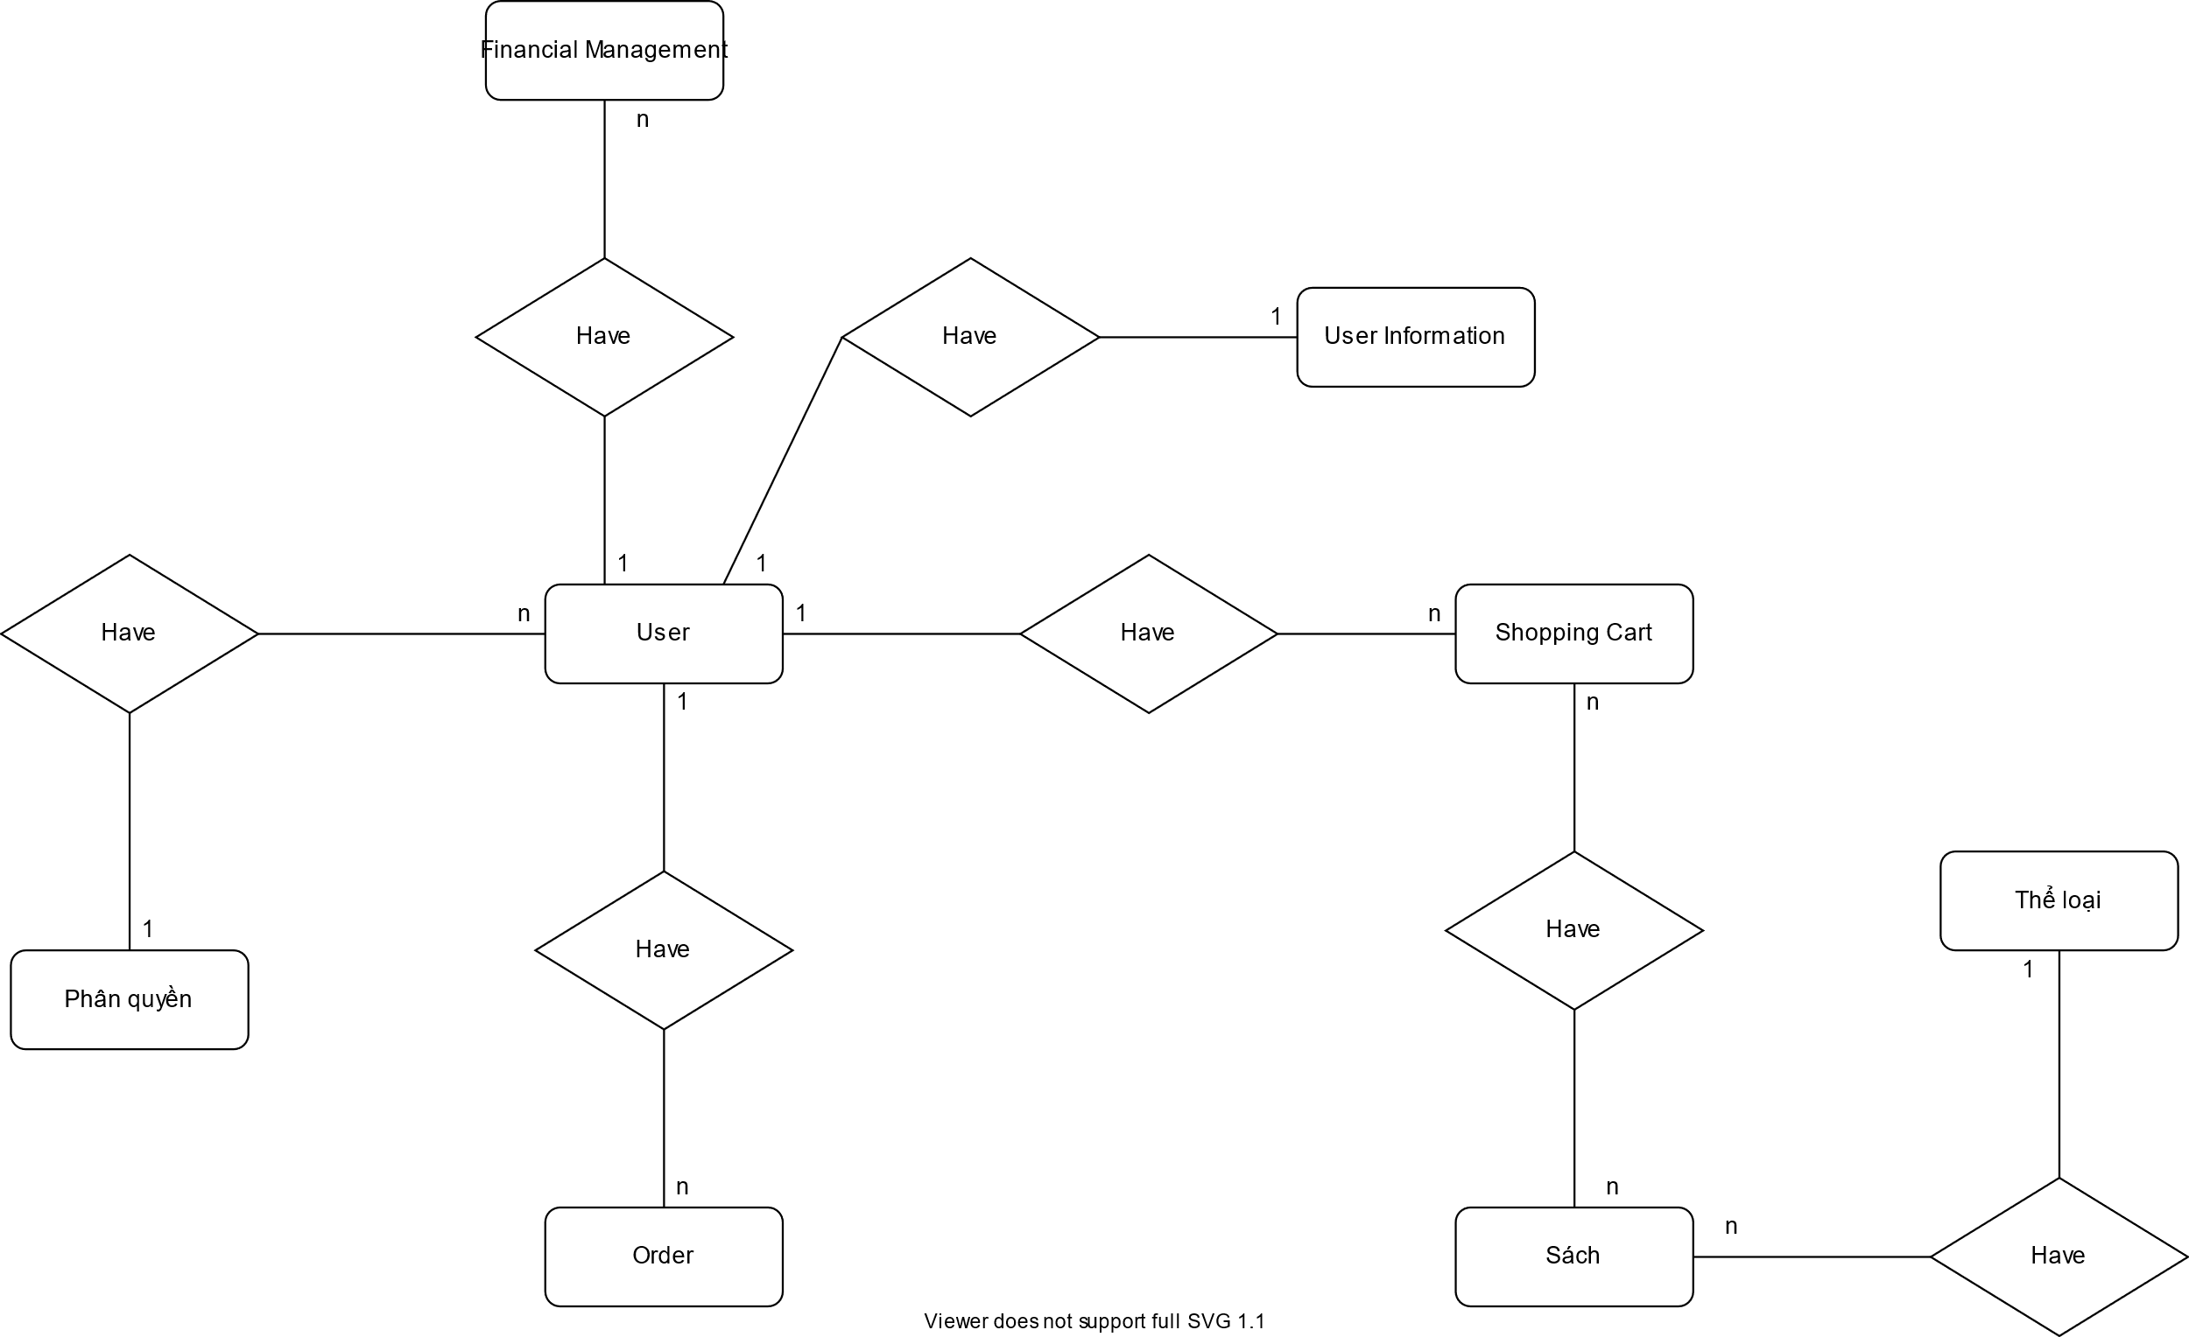
4. Thiết kế
4.2 Thiết kế CSDL
  Quan hệ

Slide 15
5. Demo sản phẩm

Slide 16


